Slide 1

VLOGGER
Made by : 徐德轩 袁玉红

Slide 2
01
基本功能介绍
目 录
02
小组分工
03
关键功能代码
CONTENTS
04
工作进度计划
05
具体工作措施

Slide 3
01
基本功能介绍
Life was like a box of chocolates, you never know what you’re go to get.

Slide 4

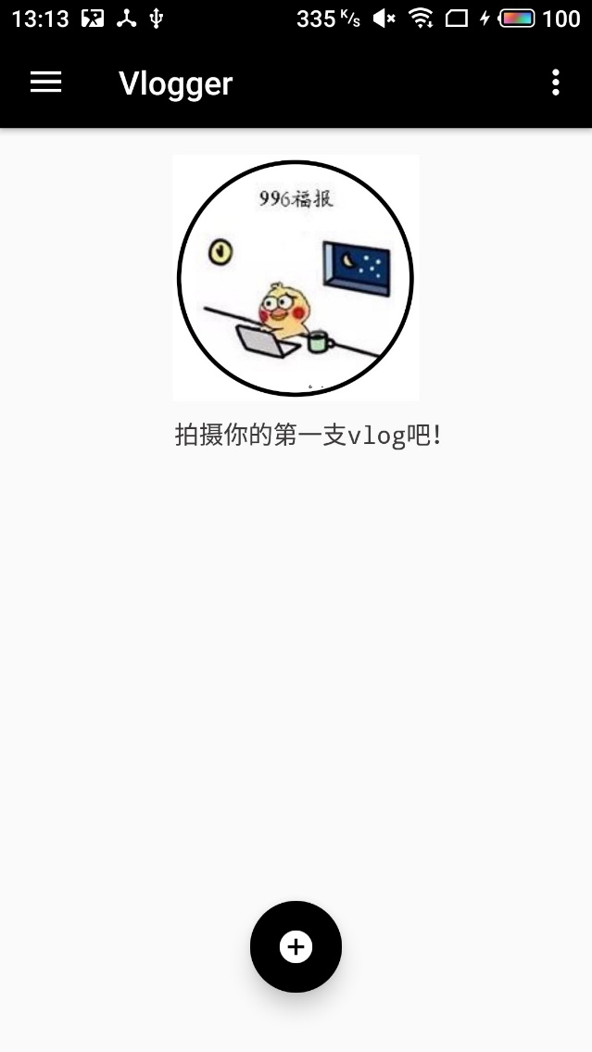
基本功能介绍

Slide 5
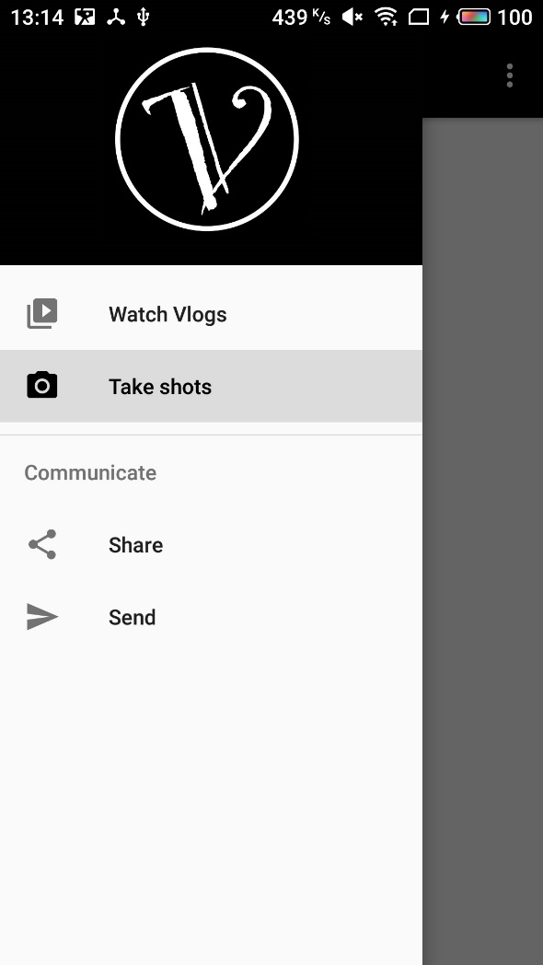
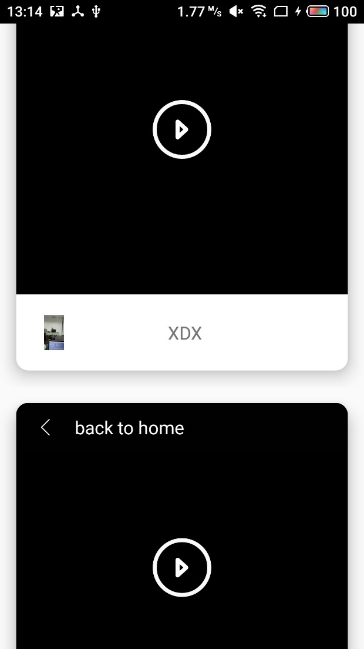
基本功能介绍

Slide 6
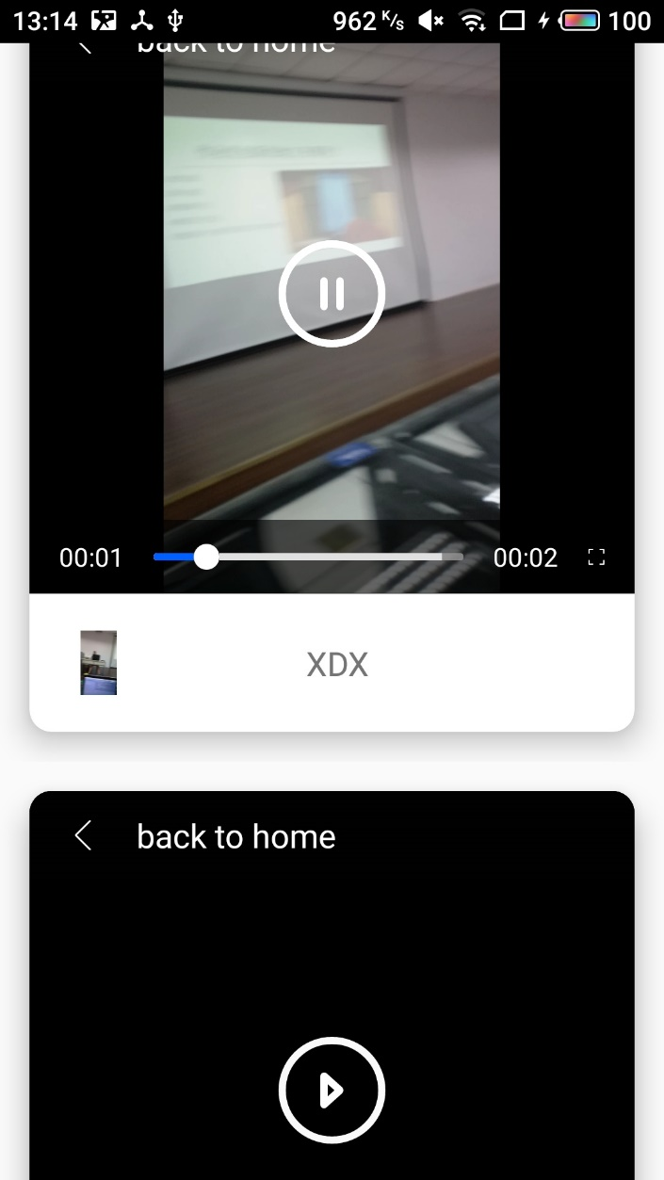
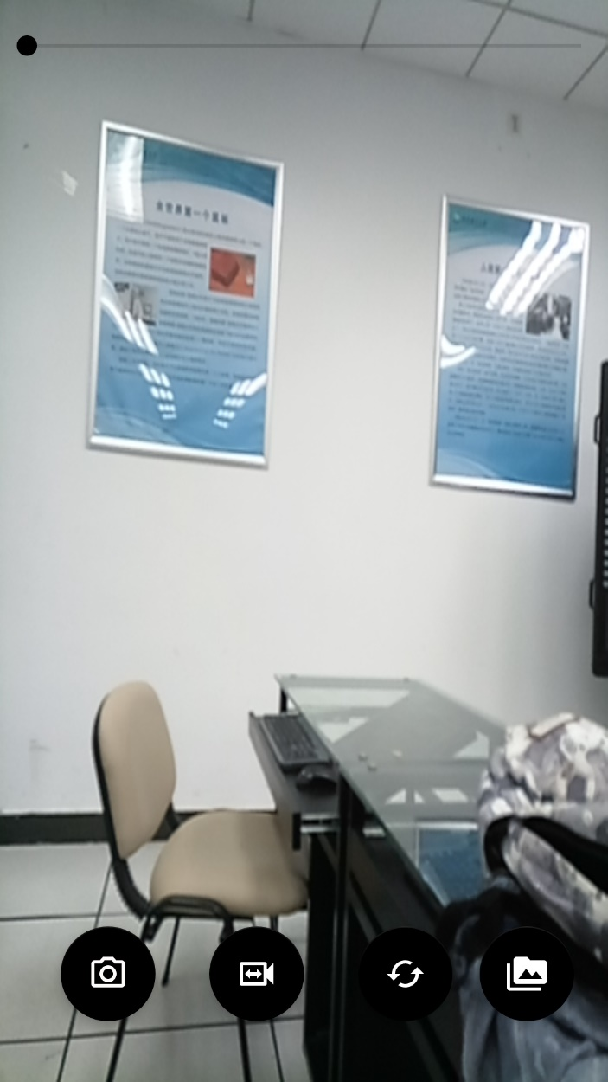
基本功能介绍

Slide 7
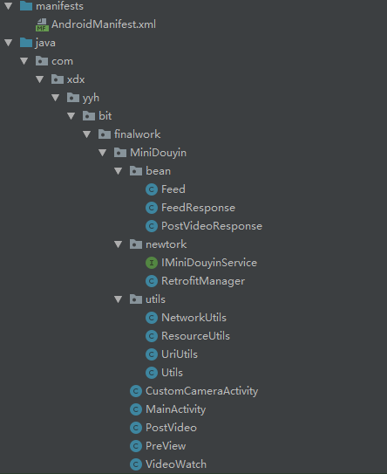
基本功能介绍

Slide 8
02
小组分工
Life was like a box of chocolates, you never know what you’re go to get.

Slide 9
小组成员分工
网络、传输、视频录制、上传、视频信息获取、刷新等功能实现
徐德轩
界面UI设计、活动之间跳转、图标设计与绘制
袁玉红

Slide 10
03
关键功能代码
Life was like a box of chocolates, you never know what you’re go to get.

Slide 11
04
演示
Life was like a box of chocolates, you never know what you’re go to get.

Slide 12
谢 谢
A company is an association or collection of individuals

